Slide 1
UỶ BAN NHÂN DÂN HUYỆN PHÙ MỸ
TRƯỜNG TIỂU HỌC MỸ HOÀ
Chào mừng quý thầy cô giáo về dự giờ lớp 3A
Năm học: 2024-2025
Môn: Tiếng Việt
Giáo viên giảng dạy: Phạm Thị Thịnh

Slide 2
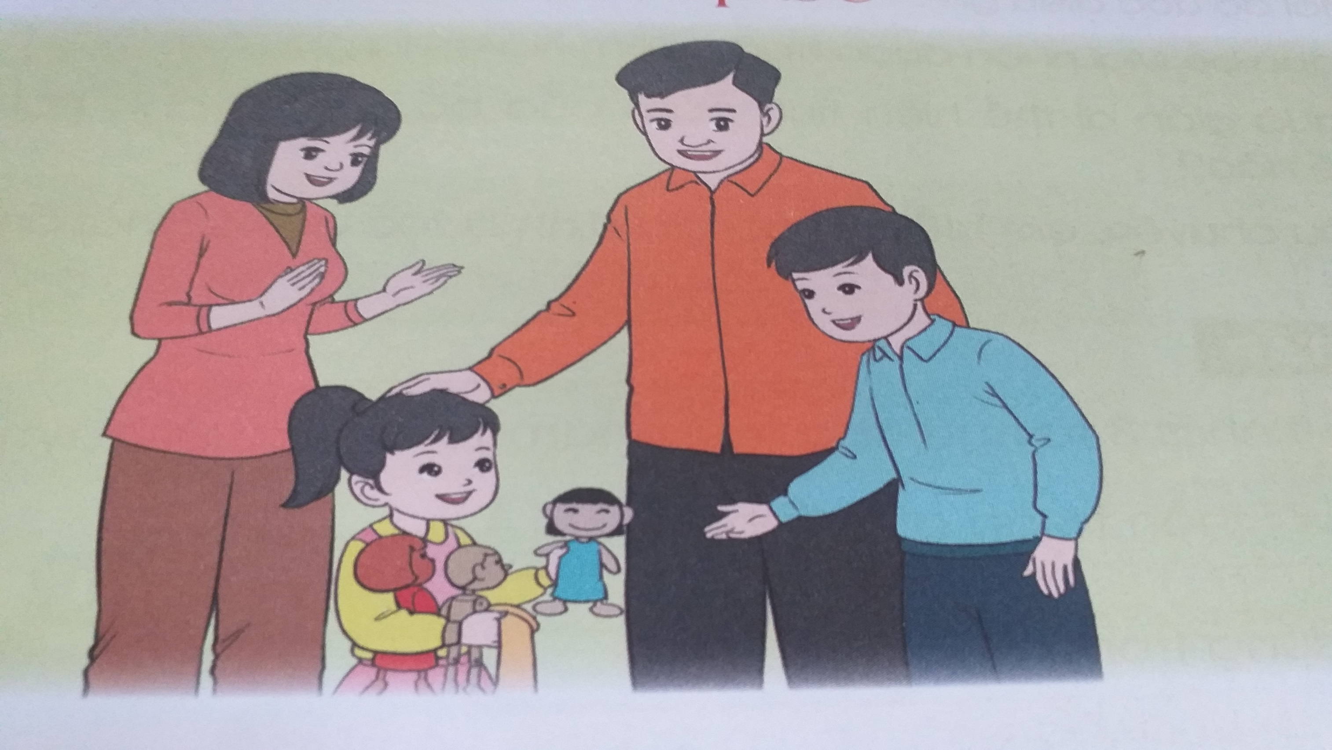
Xem tranh, cho biết tranh vẽ gì ?

Slide 3
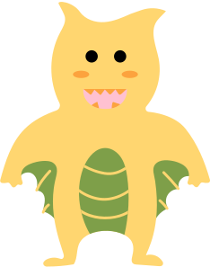
Bài đọc 4:
Ba con búp bê

Slide 4
Lắng nghe đọc mẫu

Slide 5
Đọc nối tiếp từng câu

Slide 6
Nô-en, dốc ngược, mũm mĩm, đẽo gọt, loay hoay

Slide 7
Ngắt câu dài
Dốc ngược chiếc túi/em thấy không phải một mà là ba con búp bê/ một búp bê trai bằng gỗ/một búp bê gái bằng vải/và một cô bé búp bê mũm mĩm/ nhỏ xíu/ bằng giấy bồi//

Slide 8
Luyện đọc đoạn

Slide 9
Ba con búp bê
Hồi Mai 5 tuổi, gia đình em rất nghèo. Anh em Mai không có nhiều đồ chơi. Mai thường sang chơi chung búp bê với Na là bạn hàng xóm. Mai luôn ao ước có một con búp bê.
Đêm Nô-en năm ấy, bố bảo Mai:
- Đêm nay, con hãy xin Ông già Nô-en một món quà con thích. Thế nào điều ước ấy cũng thành sự thật.
Sáng hôm sau, Mai reo lên khi thấy trong chiếc bít tất treo ở đầu giường ló ra một cái đầu búp bê. Dốc ngược chiếc bít tất, em thấy không phải một mà là ba con búp bê: một búp bê trai bằng gỗ, một búp bê gái bằng vải và một cô bé búp bê mũm mĩm, nhỏ xíu, bằng giấy bồi. Có một mảnh giấy rơi ra. Bố đọc cho Mai nghe những chữ viết trên đó: “Ông già Nô-en tặng bé Mai.”.
Về sau, khi đã lớn, Mai mới biết không có Ông già Nô-en nào cả. Hôm đó, bố đã đẽo gọt khúc gỗ thành búp bê trai, mẹ chắp những mảnh vải vụn thành búp bê gái, còn anh trai loay hoay cả tối để làm cô bé búp bê bằng giấy bồi tặng em.
Theo NGUYỄN THỊ TRÀ GIANG

Slide 10
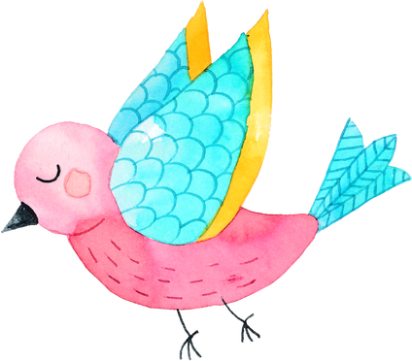
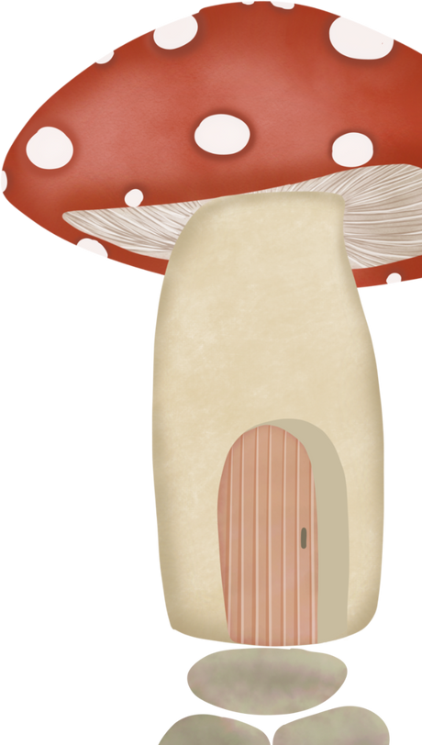
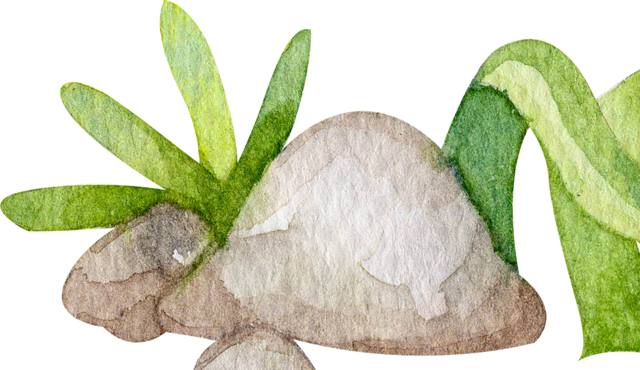
Giải thích từ khó
Giấy dày do nhiều lớp được dán chồng lên nhau,thường dùng để gói hàng hóa.
Giấy bồi

Slide 11
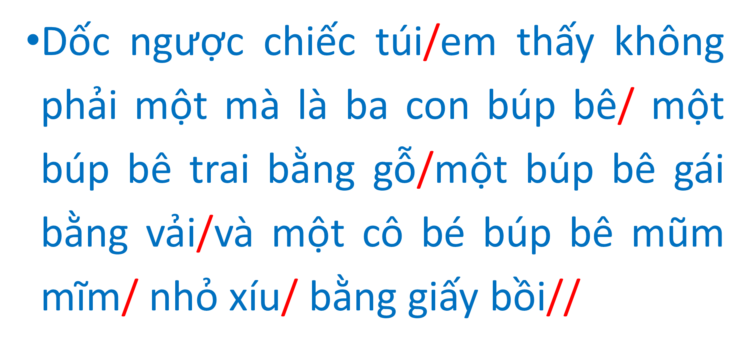
Đọc nối tiếp từng đoạn theo nhóm 4

Slide 12
Qua bài đọc, em hiểu nội dung câu chuyện nói về điều gì?
Tình cảm giữa những người trong gia đình luôn là tình cảm đẹp nhất.

Slide 13
Luyện đọc lại
Sáng hôm sau, Mai reo lên khi thấy trong chiếc bít tất treo ở đầu giường ló ra một cái đầu búp bê. Dốc ngược chiếc bít tất, em thấy không phải một mà là ba con búp bê: một búp bê trai bằng gỗ, một búp bê gái bằng vải và một cô bé búp bê mũm mĩm, nhỏ xíu, bằng giấy bồi. Có một mảnh giấy rơi ra. Bố đọc cho Mai nghe những chữ viết trên đó: “Ông già Nô-en tặng bé Mai.”.

Slide 14
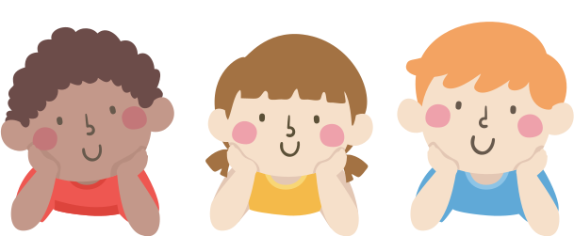
LUYỆN TẬP
1.Tìm thêm ít nhất 3 từ ngữ cho mỗi nhóm từ ngữ dưới đây ?
a) Chỉ người thân trong gia đình: bố,...
b) Chỉ đồ dùng trong nhà: tủ,...
c) Chỉ tình cảm gia đình: yêu thương,...

Slide 15
1.Tìm thêm ít nhất 3 từ ngữ cho mỗi nhóm từ ngữ dưới đây ?
a) Chỉ người thân trong gia đình: bố, mẹ, anh, chị, em, ông, bà,...
b) Chỉ đồ dùng trong nhà: tủ, bàn, ghế, ti vi, bếp, giường,...
c) Chỉ tình cảm gia đình: yêu thương, gắn bó, chia sẻ, đùm bọc,...

Slide 16
2. Đặt câu nói về hoạt động của mỗi người trong câu chuyện Ba con búp bê. Cho biết câu đó thuộc mẫu câu nào (Ai là gì?, Ai làm gì?, Ai thế nào?).
a) Mai
b) Bố, mẹ hoặc anh

Slide 17
a) Ai thế nào?: Mai rất vui khi có quà Giáng sinh.
b) Ai làm gì?: Bố đục gỗ làm thành búp bê tặng Mai.
Mẹ khâu búp bê vải cho Mai.
Anh trai làm búp bê giấy cho Mai.

Slide 18
Vận dụng

Slide 19
Em hãy nói một câu về một việc làm của người thân trong gia đình nhân ngày sinh nhật của mình.
Sinh nhật em, mẹ mua cho em một đôi giày rất đẹp .

Slide 20
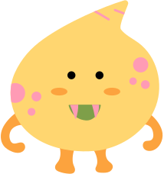
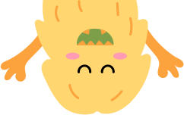
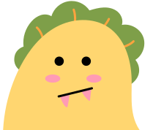
CẢM ƠN CÁC EM ĐÃ CHÚ Ý LẮNG NGHE BÀI GIẢNG!

